Slide 1

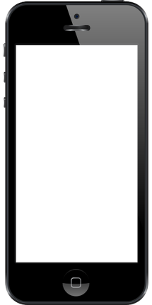

흐름도
블루투스
모듈
모듈
사운드
센서
센서
아두이노 보드

Slide 2
Smart Sound Controller
1. 아두이노와 사운드 센서가 주변의 소음을 dB 단위로 측정
2. 그 측정값을 블루투스 모듈을 통해 기기로 전달
3. 설정된 기준으로 기기의 음량을 자동으로 제어
4. 볼륨이 변경될 때 진동으로 알림
5. 출/퇴근할 때 장소가 자주 바뀌고, 특히 이어폰을 자주 쓰는 사람들에게 용이

Slide 3
스플래시 화면
작성자 | (인) | 담당자 | (인)
File No. |  | File Name
code | 내 용
<A> | 스플래시 화면
<B> | 타이틀
<C> | 제작자
<A>
SMART
SOUND
CONTROLLER
<B>
youseokhwan
<C>
<number> / 33

Slide 4
메인 화면
작성자 | (인) | 담당자 | (인)
File No. |  | File Name
code | 내 용
<A> | 타이틀
<B> | 현재 미디어 볼륨 표시 및 설정
<C> | 실시간 소음 표시 (dB은 아두이노가 측정 및 전송)
<D> | 설정 버튼(누르면 설정 화면으로 이동)
<E> | 종료 버튼(누르면 어플 종료)
SMART
SOUND
CONTROLLER
<A>
<B>
현재
미디어 볼륨
<C>
실시간 소음
75
dB
<D>
설 정
<E>
종 료
<number> / 33

Slide 5
설정 화면
작성자 | (인) | 담당자 | (인)
File No. |  | File Name
code | 내 용
<A> | 타이틀
<B> | 기준 dB 설정
<C> | 기준 미디어 볼륨 설정
<D> | 설명
<E> | 기준 단위 설정
<F> | 진동 여부 설정
<G> | 적용 버튼(누르면 내용 갱신 및 메인 화면으로 돌아감)
<A>
SETTING
<B>
기준 dB
75
기준
미디어 볼륨
<C>
<D>
가장 조용한 곳에서의 dB과 볼륨을 설정해주세요
<E>
5 dB마다 볼륨 증가
<F>
V
볼륨 변경 시 진동
<G>
적 용
<number> / 33

